Slide 1
MODUL 322 Benutzerschnittstellen entwerfen und implementieren Normen, Guidelines und Styleguides
Leitlinien für Benutzerfreundlichkeit
Quelle: BBB (Berufsschule Baden)

Slide 2
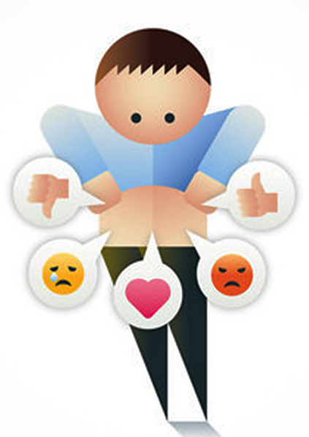

Wie erkenne ich «gutes Design»
Normen
Guidelines
Styleguides
© dpa-infografik
Notes:
Haben Sie sich auch schon die Frage gestellt, ob es nicht eine Richtlinie gibt für gute Usability?
Oder eine Anleitung um Produkt besser benutzbar zu machen?
Ja, sogar ganz viele.
Bildquelle:
https://www.saechsische.de/plus/das-bauchgefuehl-ist-mehr-als-ein-guter-ratgeber-florian-ilgen-mentalist-5255051.html
https://www.impulse.de/management/selbstmanagement-erfolg/erfolgsstrategien/7313498.html
Quelle:
Usability und UX kompakt, Richter/Flückiger, Springer Vieweg
Usability und UX für dummies, Elske Ludewig, WILEY-VCH Verlag GmbH & Co. KGaA

Slide 3
Arten von Guidelines
Gesetzliche Verordnungen
Normen
Regelsammlungen
User Interface Patterns
Hersteller- oder plattformabhängige Guidelines
Unternehmens-Styleguides
Produkt-Styleguides
Notes:
Grundsätzlich kann von diesen sieben Arten von Guidelines unterschieden werden.
Quelle:
Usability und UX kompakt, Richter/Flückiger, Springer Vieweg

Slide 4


Arten von Guidelines
Gesetzliche Verordnungen
Vorschriften zum Schutz der Gesundheit des Arbeitnehmenden
Richtlinie 90/270/EWG: Mindestvorschriften in Bezug auf die Sicherheit und den Gesundheitsschutz bei der Arbeit an Bildschirmgeräten
Normen
Nationale oder internationale Normen
ISO 9241
Regelsammlungen
Frei verfügbare Sammlungen von Regeln
Usability Prinzipien
Nielsens Usability Heuristics
Usability Guidelines
Dos and Don‘ts für Apps
„goldene Regeln“ fürs Webdesign
User Interface Patterns
Designprobleme und bewährte Lösungsansätze
Meist auf GUI-Technologie bezogen
Titel: GUI Bloopers 2.0
Autor: Jeff Johnson
Verlag: Morgan Kaufmann
Titel: Designing Interfaces
Autor: Jenifer Tidwell
Verlag: O'Reilly UK Ltd
Notes:
Gesetzliche Verordnungen
Vorschriften, welche die die Gesundheit des Arbeitnehmenden beim Umgang mit technischen Geräten schützt.
Die Richtlinie 90/270/EWG definiert Mindestanforderungen an die Mensch-Maschinen-Schnittstelle.
Normen
Darauf gehen ich später noch vertiefter ein.
Regelsammlungen
User Interface Patterns
Quelle:
Usability und UX kompakt, Richter/Flückiger, Springer Vieweg

Slide 5
Arten von Guidelines
Hersteller- oder plattformabhängige Guidelines
Look&Feel von Applikationen bestimmter Betriebssysteme
Apple Human Interface Guidelines
Google Material Design 3 Guidelines
User experience guidelines for Universal Windows Platform (UWP) apps
Ziel: konsistente Anwendung der GUI-Elemente
Unternehmens-Styleguides
Firmeninterne Richtlinien
Corporate Design
Einheitliches Look&Fell aller Applikationen
Produkt-Styleguides
Einheitlichkeit der Benutzerschnittstelle eines Produktes sicherzustellen
Notes:
Beachten Sie plattformabhängige Guidelines, wenn Sie App für Android oder auch Google bauen.
Die Unternehmens-Styleguides, sofern das Unternehmen welche hat, werden Ihnen schon von der Firma näher gebracht ;)
Produkt Styleguides sind natürlich auch von den Unterliegenden Framework beeinflusst und wird auch im Team ausgearbeitet.
Quelle:
Usability und UX kompakt, Richter/Flückiger, Springer Vieweg

Slide 6
Zusammenfassung
Erfinden Sie die Welt nicht neu
Verwenden Sie
Normen
Guidelines
Styleguides
Lassen Sie sich von der Konkurrenz inspirieren

